Slide 1
Студия
НейроЙога

Slide 2
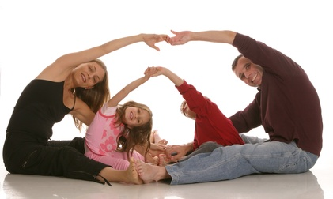
Нейройога – это:
комплексная оздоровительная система развития
Сочетание
нейропсихологии,
телесной терапии
и дыхательной гимнастики

Slide 3
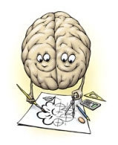
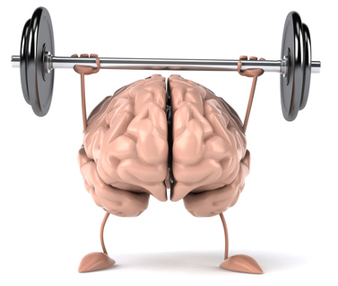
НЕЙРОЙОГА - это
Одновременное физическое и умственное развитие !!
Занятия НейроЙогой помогут:
Повысить тонус организма
Улучшить сон и аппетит
Укрепить нервную систему

Slide 4
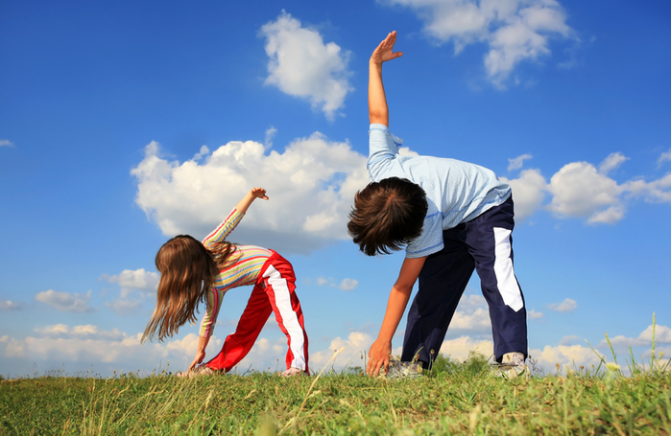
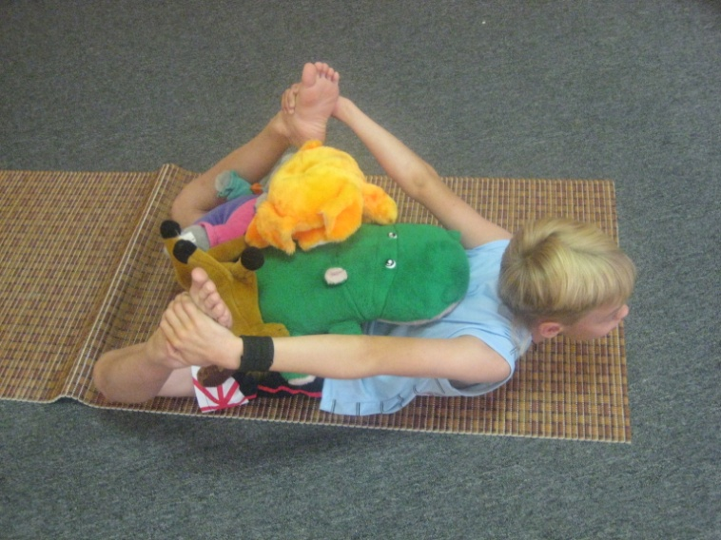
Развивает гибкость и
координацию
Улучшает осанку
Укрепляет иммунитет
Развивает вестибулярный аппарат
Улучшает работу
мышц, суставов
и внутренних органов

Slide 5
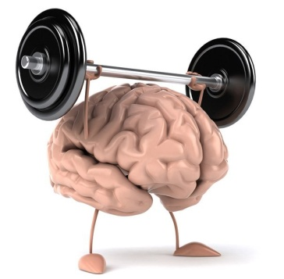
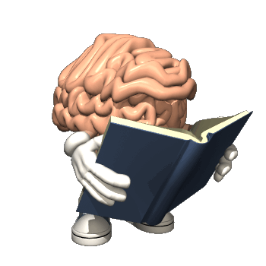
НейроЙога
Активизирует работу мозга
Оптимизирует межполушарное взаимодействие
Повышает внимательность
Стимулирует развитие моторики, мышления, памяти и речи
Улучшает поведение и умственные способности

Slide 6
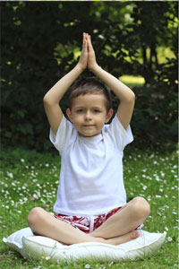
Занятия проводятся один раз в неделю по 50 минут.
Форма одежды спортивная: брюки, футболка, носки, без обуви.
С собой необходим индивидуальный спортивный коврик.

